Slide 1

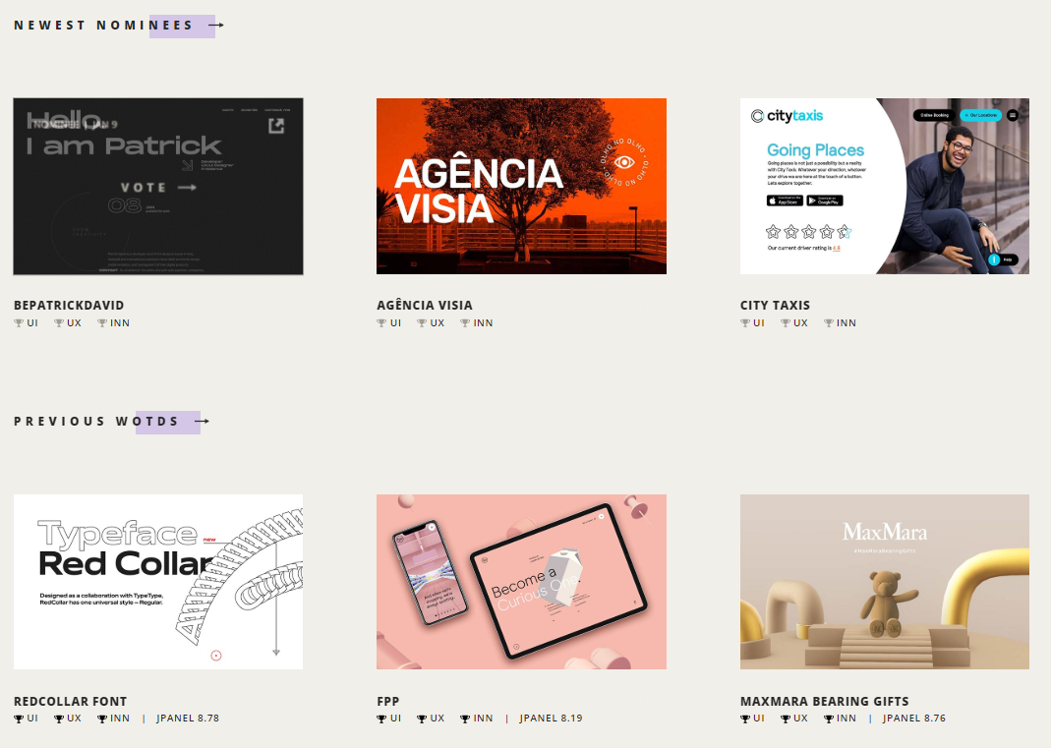
기레기 뉴스

Slide 2
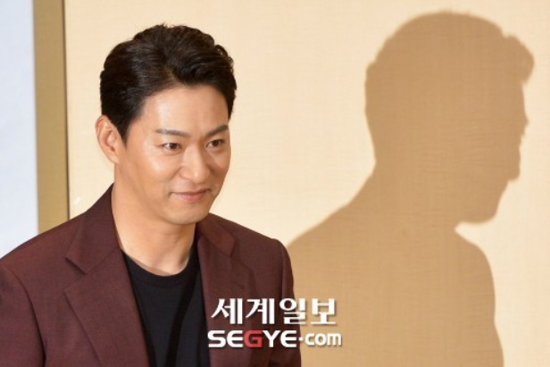
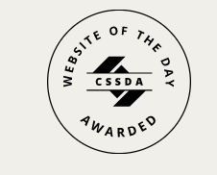
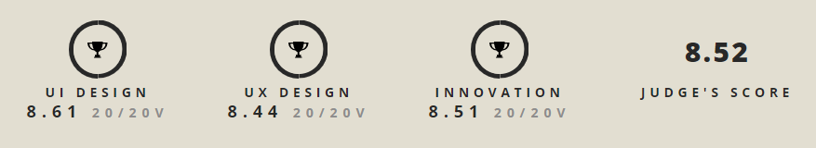
기레기 뉴스
AWARDED 2020 JAN
주진모 등 갤럭시 해킹 논란에 입 연 삼성전자 “클라우드 문제는 아냐”
삼성 측 “해커들이 유명인 개인정보 도용해 로그인… 보안 강화 조치 해달라”
삼성전자가 최근 논란이 된 유명 연예인들의 ‘갤럭시 스마트폰 해킹’ 사건에 대해 첫 공식 입장을 내놓았다.
김기자
싸피일보
kimgija@ssafy.com

Slide 3
랭킹
이름

